Slide 1
Calificări din Domeniul Agricultură
Lucrător in agroturism

Slide 2
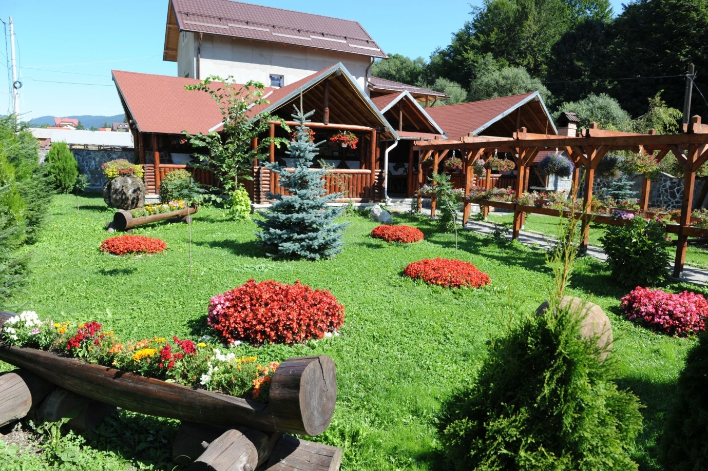
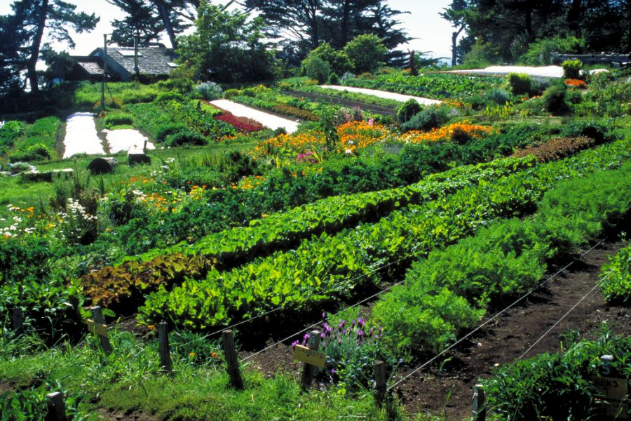
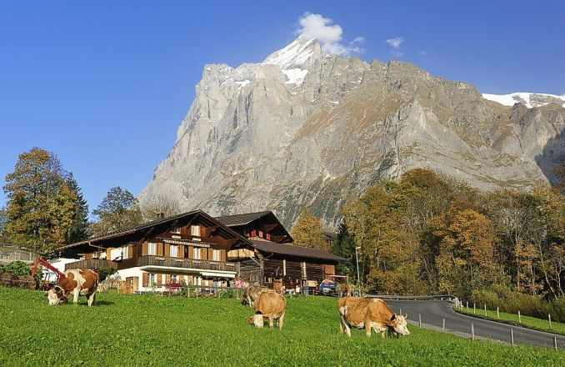
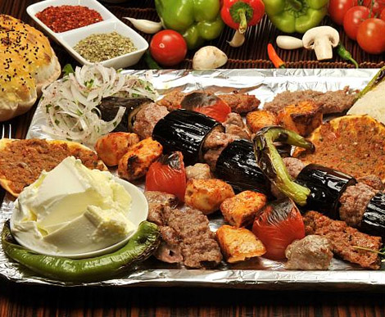
Calificarea Lucrător in agroturism presupune dobândirea
cunoștințelor, abilităților și atitudinilor necesare
desfășurării în cadrul pensiunilor turistice rurale
și agroturistice a activităților de cazare, alimentație,
agrement și suplimentare, precum și a activităților
specifice cultivării plantelor și creșterii animalelor,
valorificării produselor și serviciilor, aplicând legislația și reglementările privind igiena, securitatea și sănătatea la locul de muncă, prevenirea și stingerea incendiilor.

Slide 3
Agroturismul este acea formă de turism în care persoana (sau grupul) se deplasează, cazează și își desfășoară activitatea într-un cadru natural, în mediul rural.
Agroturismul este capabil să valorifice excedentul de cazare existent în gospodăria țărănească prin implicarea turiștilor în viața gospodăriei și furnizarea acestora de servicii si activități (masă, cazare, interacțiune cu mediul socio-natural) proprii gospodăriei țărănești, fără a-i conturba acesteia specificul.
Turismul rural îmbrățișează toate activitățile turistice derulate în mediul rural, având drept scop valorificarea potențialului natural și uman al satelor.

Slide 4
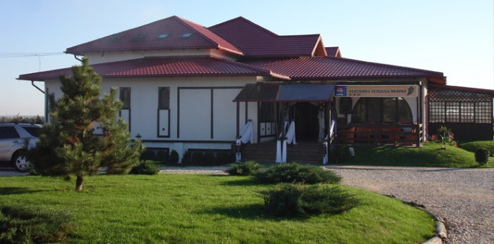
Exemplu de pensiune agroturistică unde elevii își pot desfășura activitatea de instruire practica: CASA PANDELE

Slide 5
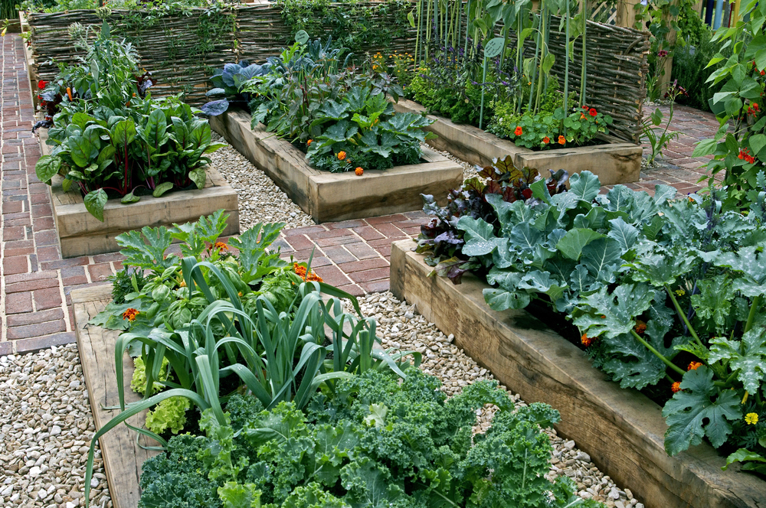
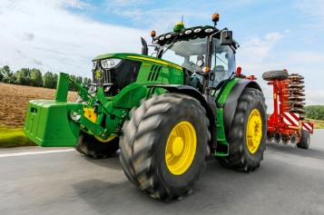
In anul III se vor studia următoarele module:
Modul 1: Efectuarea serviciilor
turistice în pensiune
Modul 2. Cultivarea plantelor
in ferma agroturistică
Modul 2. Conducerea tractorului rutier
Modul 4. Pregătirea și servirea
preparatelor culinare

Slide 6
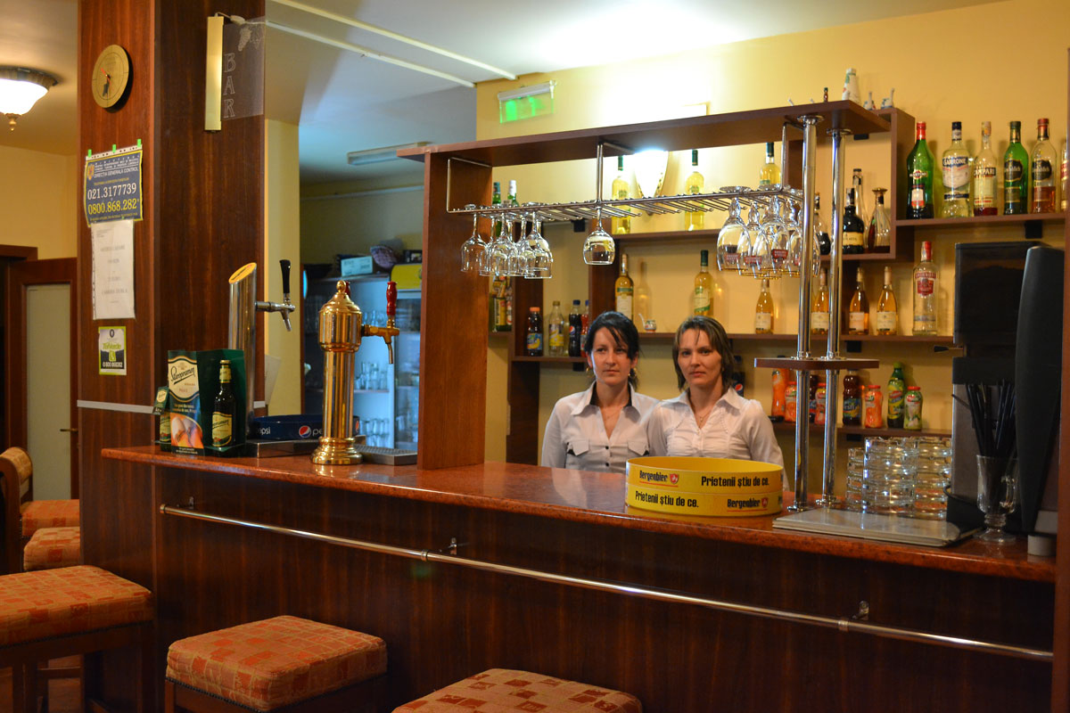
Recepția

Slide 7
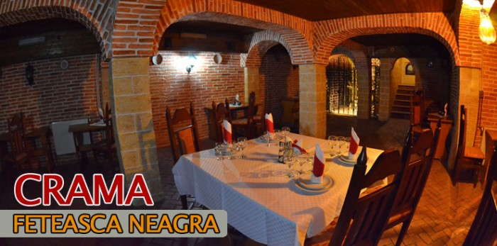

Slide 8
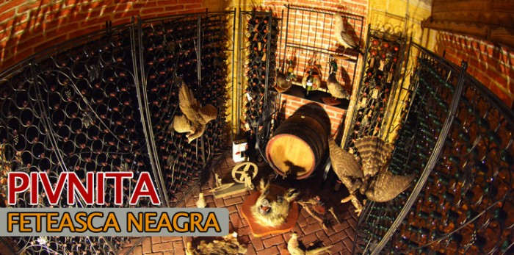
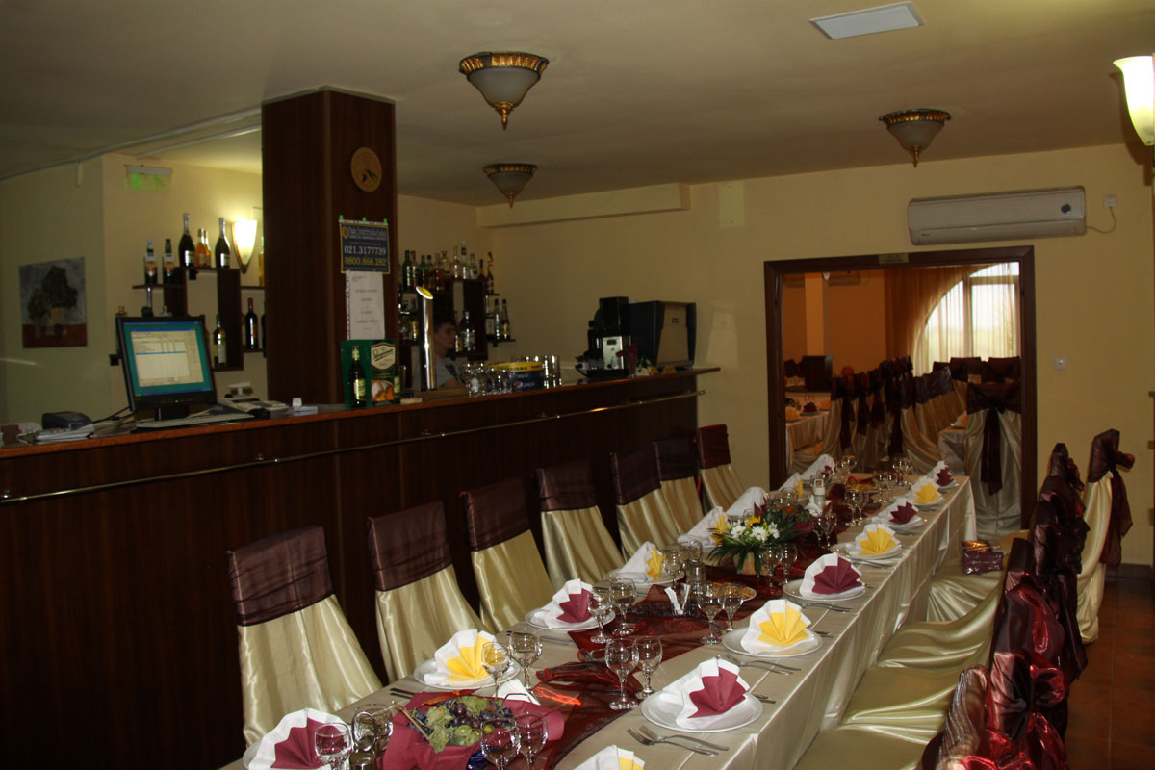
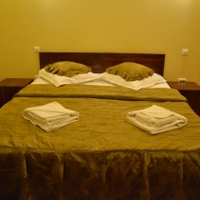
Restaurant
Camere cazare

Slide 9
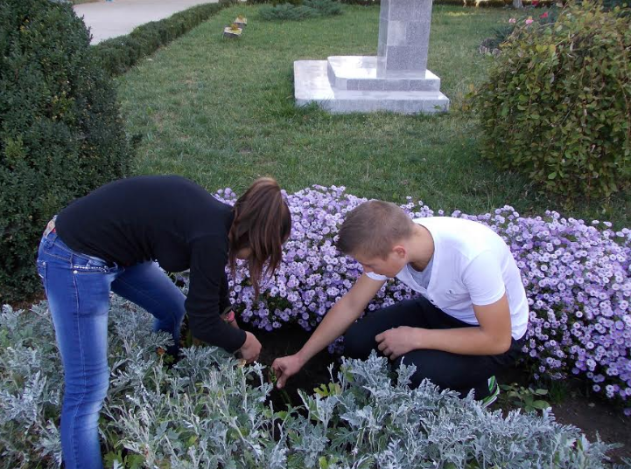
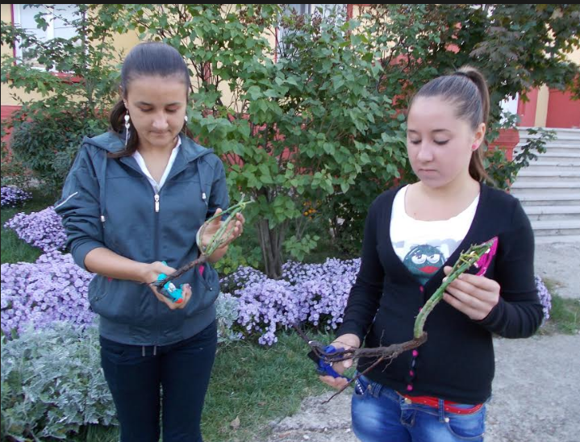
Activități practice

Slide 10
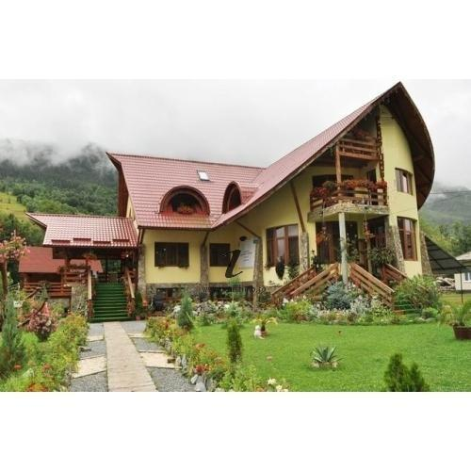
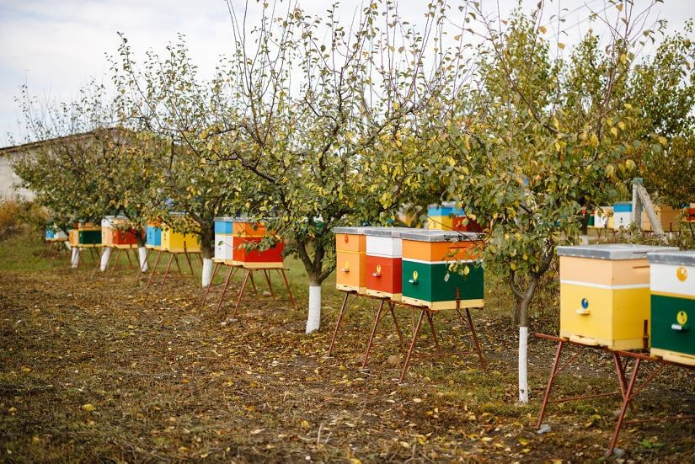
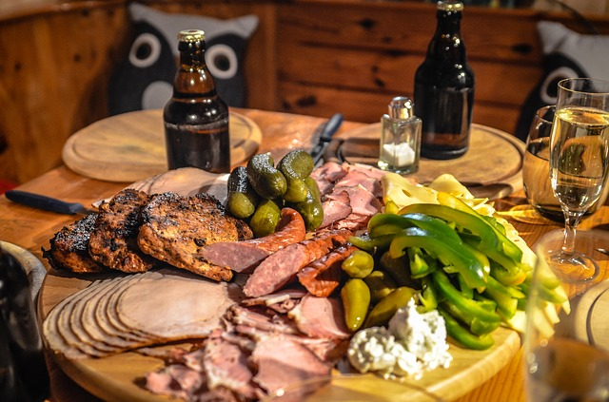
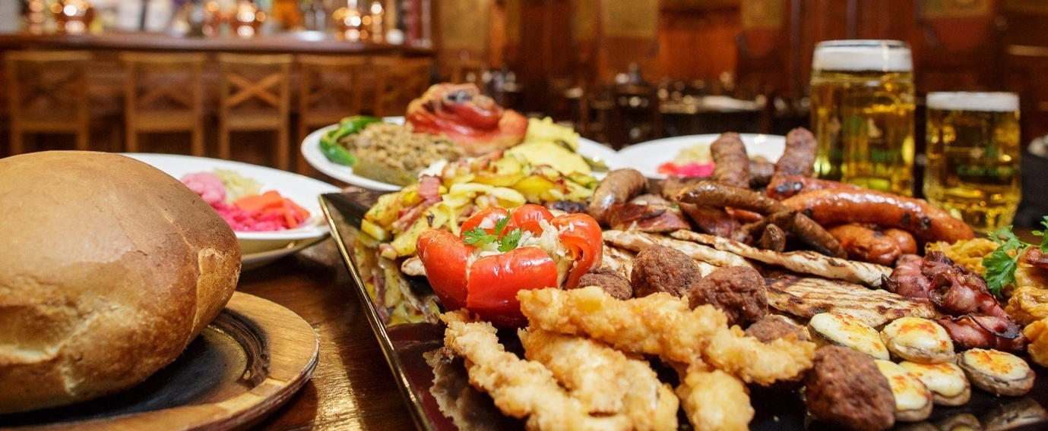
Promovare produse tradiționale

Slide 11
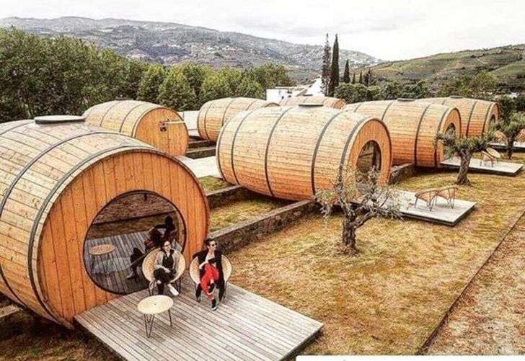
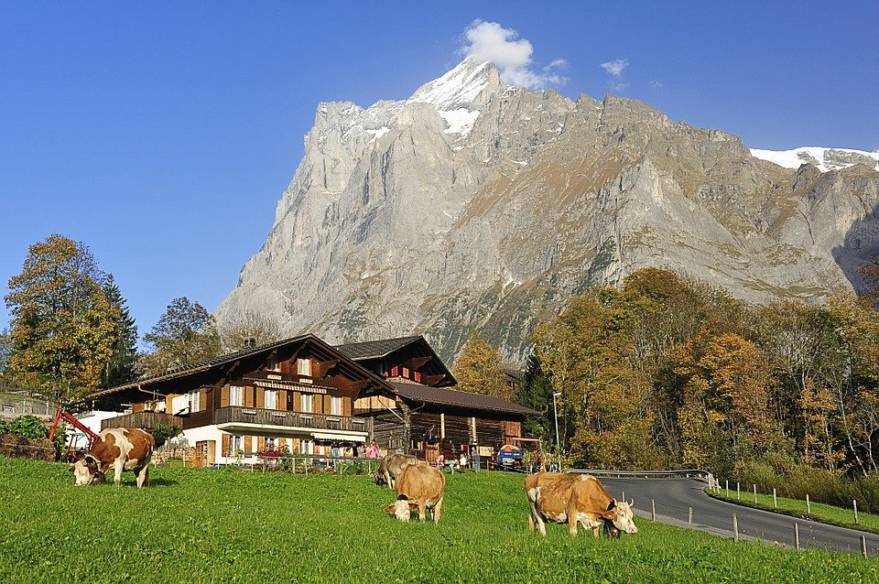
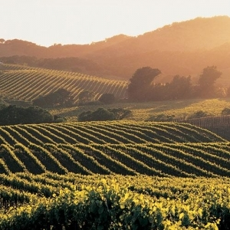
Agroturism și turism rural
Amenajarea unei grădini

Slide 12
Îmbinarea utilului cu plăcutul prin valorificarea produselor

